Slide 1
Классный час
Мир против фашизма, расизма и антисемитизма
6 класс

Slide 2
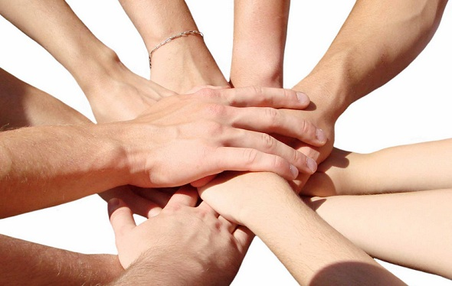
9 ноября по инициативе Европейской сети против национализма, расизма, фашизма и в поддержку мигрантов и беженцев (UNITED), объединяющей более 560 организаций из 46 европейских стран и действующей независимо от политических партий и правительств, во многих странах мира отмечается Международный день против фашизма и антисемитизма(International Day Against Fascism and Antisemitism).

Slide 3
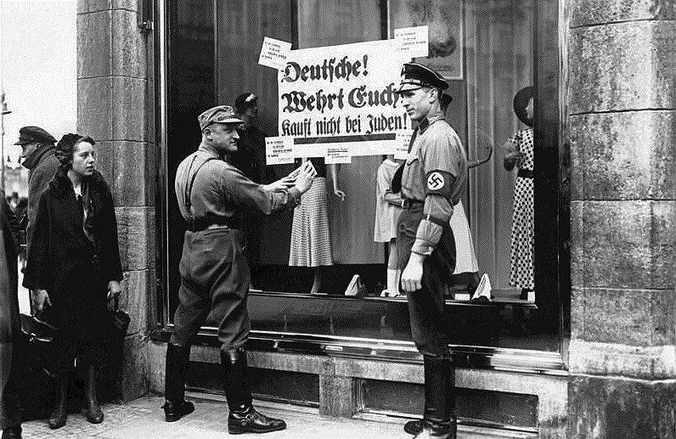
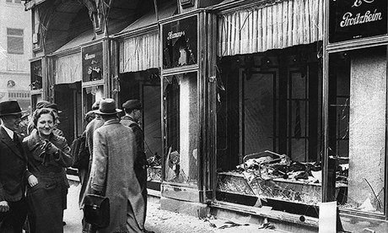
Эта дата связана с годовщиной «Хрустальной ночи» (нем.Kristallnacht), или как называют её иначе- «Ночи разбитых витрин». Речь идёт о еврейском погроме, организованного нацистами в ночь с 9 на 10 ноября 1938 года, когда по всей Германии и Австрии прошли еврейские погромы.
Поводом к их началу послужило убийство в Париже 17-летним польским евреем Гершелем Грюншпаном 7 ноября 1938 года советника германского посольства Эрнста фон Рата. В ответ на этот акт в ночь с 9 на 10 ноября по личному приказу Гитлера был инсценирован еврейский погром.

Slide 4
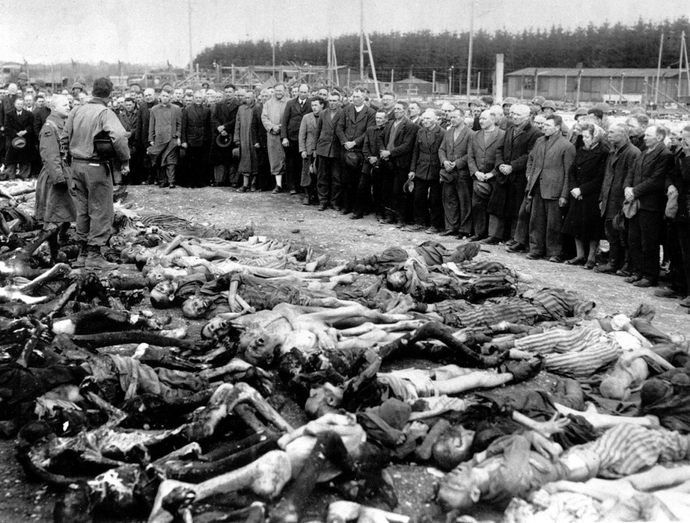
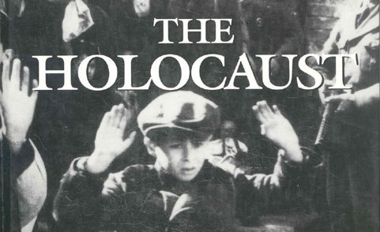
Эта серия еврейских погромов стала первой массовой акцией физического насилия Третьего рейха по отношению к евреям. Нацисты убили более 90 человек, 30 тысяч евреев были схвачены и отправлены в концлагеря. 267 синагог были сожжены дотла, а тысячи витрин магазинов, содержавшихся евреями, разбиты — отсюда и возникло историческое название погрома.
Именно это событие положило начало Холокосту, который ознаменовался массовым насилием в отношении евреев и к не с около 6 000 000 человеческих жизней. На сегодняшний день вопросы антисемитизма отступили на второй план перед антимигрантской истерией или проблемой исламофобии. Но Холокост — это не только проблема одного народа, а пример того, к чему приводит политика «поиска козла отпущения» и убеждения в превосходстве одной нации над другими.

Slide 5
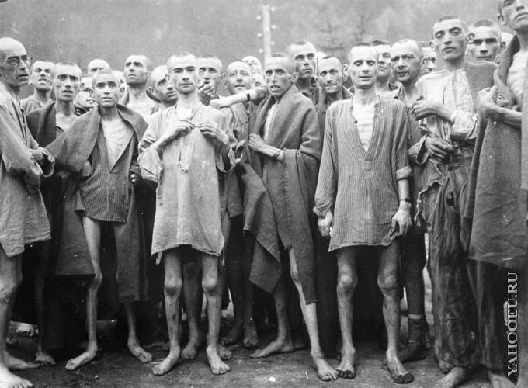
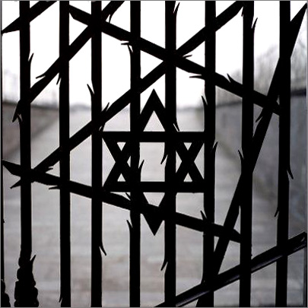
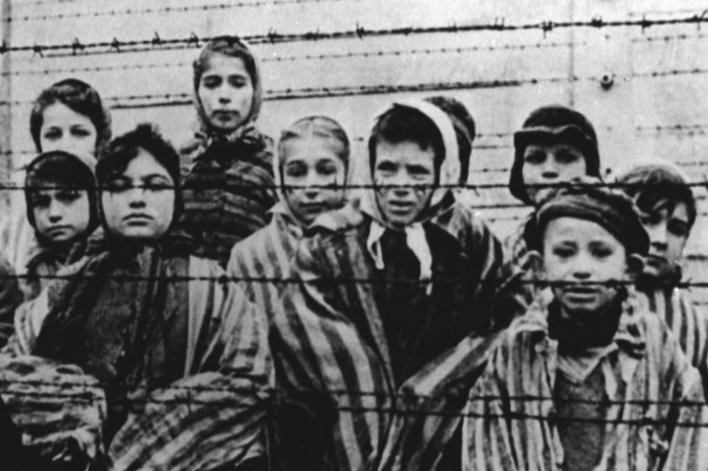
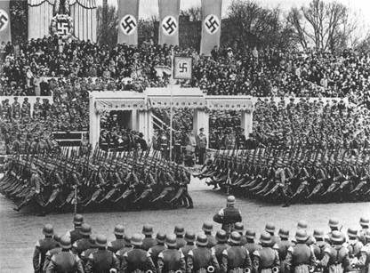

Slide 6
С тех пор, как в 1945 году совместными усилиями был побежден фашизм, принесший миру неисчислимые страдания и миллионы жертв, народы всех стран, и, прежде всего, те, на долю которых выпали наибольшие страдания, надеялись, что побеждена не только фашистская военная армада, но и искоренена сама фашистская идеология — та самая идеология, которая пропитана ненавистью к другому, которая призывает убивать людей по признакам вероисповедания, этнической принадлежности, цвету кожи, сексуальной ориентации. Однако этого не произошло.
Глобализация мировой экономики, миграция многих миллионов людей из самых разных стран мира в регионы с более высоким уровнем экономического развития (прежде всего, в страны Западной Европы и США), распространение националистических и религиозных взглядов экстремистского толка и связанное с этим усиление международного терроризма — всё это вызвало рост ксенофобии, которого не избежали даже самые развитые государства. Очень часто националистические тенденции опираются на уже опробованную в прошлом идеологию. В результате в начале ХХI века в различных регионах мира участились проявления ксенофобии, национализма, антисемитизма, расизма — всего того, что составляет понятие "фашизм".

Slide 7
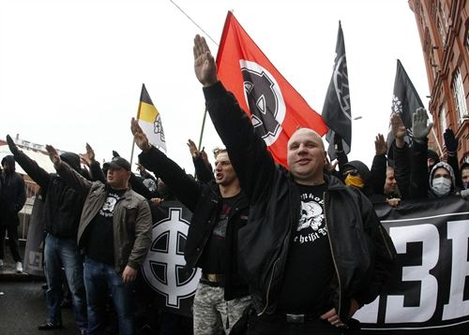
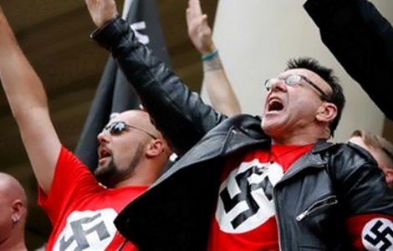
Неонацистские настроения растут и в России, стране, сыгравшей основную роль в победе над фашизмом и потерявшей в войне миллионы своих граждан.
По данным Московского бюро по правам человека, в России за период с января по август 2012 года было зафиксировано 100 нападений на почве агрессивной ксенофобии, в результате которых 29 человек погибли и по меньшей мере 139 человек пострадали (в ряде случаев установить количество пострадавших не представлялось возможным).
В 2011 году за тот же период было зафиксировано 18 погибших и 83 пострадавших.

Slide 8


Ежегодно в Международный день против фашизма, расизма и антисемитизма во многих странах проходят тематические мероприятия — выставки, митинги, демонстрации и другие акции в память о жертвах нацизма, жертвах террора на национальной, расистской, в частности, антисемитской почве.

Slide 9
Спасибо за внимание!

